Slide 1
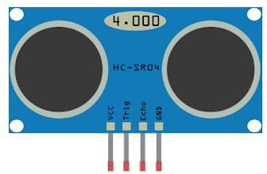
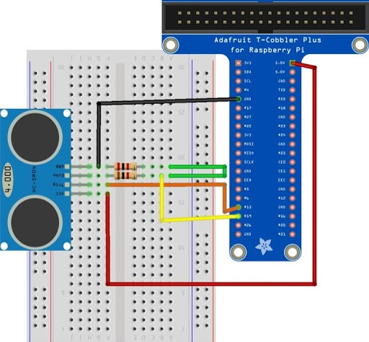
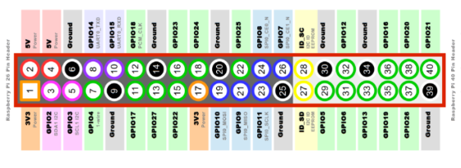
HC-SR04 | 라즈베리파이 연결
Vcc | 전원(5v)
GND | Ground
Trig 신호 | GPIO 13
Echo 입력신호 | GPIO 19
그림과 같은 형태로 회로도를 구성했고, 코드를 실행하면 동작합니다.
거리센서는 초음파를 쏘아서 돌아오는데 걸리는 시간으로 거리를 측정하는 센서입니다.
라즈베리파이 핀맵

Slide 2
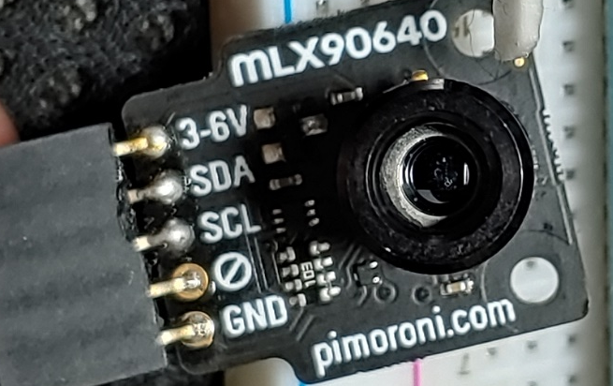
라즈베리파이에서 코드 실행방법
(리눅스 명령어)
cd mlx90640-library-master/examples/src
cp Total_test.cpp test.cpp
cd ../.. ; make
./examples/test 서버IP 포트
이부분에 열상 카메라를 연결했습니다.
Mlx90640 | 라즈베리파이
3-6V | 전원(5v)
SDA(GPIO 2) | SDA1
SCL(GPIO 3) | SCL1
GND | Ground

Slide 3

실제로 거리센서랑 열상카메라를 연결한 사진입니다.
앞의 과정을 통해 회로를 구성하고, 라즈베리파이에 접속해서 코드를 실행하면 됩니다.
툴의 두가지 기능
1. 초기카메라 설정 및 연결
-> set_Thermal_camera()
2. 프레임의 열상데이터 생성
-> get_frame_data()
코드에 함수로 모듈화 되어 있습니다.

